Slide 1


مقدمة في علم الاقتصاد
تلخيص الدرس 9:
محاسبة الدخل القومي

Slide 2
المنهج
I- نظام National A ccounts :
نظرة عامة
3- تسهيلات الناتج المحلي الإجمالي M و N ational Accoun ts
4- الناتج المحلي الإجمالي مقابل الناتج القومي الإجمالي
2- محاسبة الدخل القومي: قياس الإنتاج والدخل والإنفاق
6 صافي الناتج القومي مقابل الدخل القومي
5- نصيب الفرد من الناتج المحلي الإجمالي وتعادل القوة الشرائية

Slide 3
نظام الحسابات القومية ( SNA ) هو مجموعة التوصيات القياسية المتفق عليها دوليًا حول كيفية تجميع مقاييس
النشاط الاقتصادي.
يصف نظام الحسابات القومية مجموعة متماسكة ومتسقة ومتكاملة من حسابات الاقتصاد الكلي في سياق مجموعة من المفاهيم والتعريفات والتصنيفات وقواعد المحاسبة المتفق عليها دوليًا.
هناك أنواع عديدة من مؤشرات الرفاه الاقتصادي للمجتمع:
الناتج القومي الإجمالي (GNP) ، الناتج المحلي الإجمالي (GDP ) ، صافي الناتج القومي (NNP) ، الدخل القومي (NI) ، الدخل الشخصي (PI) ،
الدخل المتاح ( DI) ……
I- نظام National A ccounts :
نظرة عامة

Slide 4
I- نظام N ational A ccounts :
نظرة عامة
في هذا الفصل ، سنبحث عن إجابات لهذه الأسئلة:
ما هو الناتج المحلي الإجمالي ؟
ما هي المقاييس الأخرى لنشاط الاقتصاد الكلي ؟
كيف يرتبط الناتج المحلي الإجمالي بإجمالي الدخل والإنفاق للأمة ؟
ما هي مكونات الناتج المحلي الإجمالي ؟
كيف يتم تصحيح الناتج المحلي الإجمالي للتضخم ؟
هل يقيس الناتج المحلي الإجمالي رفاهية المجتمع ؟
4

Slide 5
I- نظام N ational A ccounts :
نظرة عامة
-1 تعريف
حسابات الدخل القومي هي إطار محاسبي يستخدم في قياس النشاط الاقتصادي الحالي.
حسابات الدخل القومي لها 3 طرق:
نهج المنتج يقيس كمية المخرجات المنتجة ، باستثناء المخرجات المستخدمة في مراحل الإنتاج الوسيطة.
نهج الدخل يقيس الدخل الذي يحصل عليه منتجو الإنتاج.
نهج الإنفاق يقيس مقدار الإنفاق من خلال المشترين النهائيين للإنتاج.

Slide 6
I- نظام N ational A ccounts :
نظرة عامة
لماذا الأساليب الثلاثة متكافئة ؟
يجب أن يكونوا ، بحكم التعريف:
  الهوية الأساسية لمحاسبة الدخل القومي هي:
أي ناتج يتم إنتاجه ( نهج المنتج ) بواسطة شخص ما ( نهج الإنفاق ) وينتج عنه دخل لشخص ما ( نهج الدخل )
إجمالي الإنتاج = إجمالي الدخل = إجمالي الإنفاق

Slide 7
II- محاسبة الدخل القومي
I- مخطط التدفق الدائري
إنه تصوير بسيط للاقتصاد الكلي
يوضح الناتج المحلي الإجمالي على أنه الإنفاق والإيرادات ومدفوعات العوامل والدخل .
مقدمات :
  عوامل الإنتاج هي مدخلات مثل العمالة والأرض ورأس المال والموارد الطبيعية .
  عامل المدفوعات هي مدفوعات لعوامل الإنتاج ( على سبيل المثال ، الأجور ، الإيجار ).
Notes:
7
إذا كان طلابك يعرفون بالفعل مصطلحات "عوامل الإنتاج" و "مدفوعات العوامل" ، فقد ترغب في حذف "الأساسيات" من هذه الشريحة.

Slide 8
II- محاسبة الدخل القومي
الأسر :
امتلاك عوامل الإنتاج
وبيعها / تأجيرها للشركات من أجل الدخل
شراء واستهلاك السلع والخدمات
الشركات
الأسر
الشركات :
شراء / استئجار عوامل الإنتاج ، واستخدامها لإنتاج السلع والخدمات
بيع السلع والخدمات
Notes:
8
هذه والشريحة التالية تبني مخطط التدفق الدائري قطعة قطعة.

Slide 9
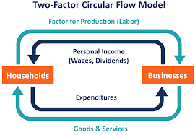

II- محاسبة الدخل القومي

Slide 10
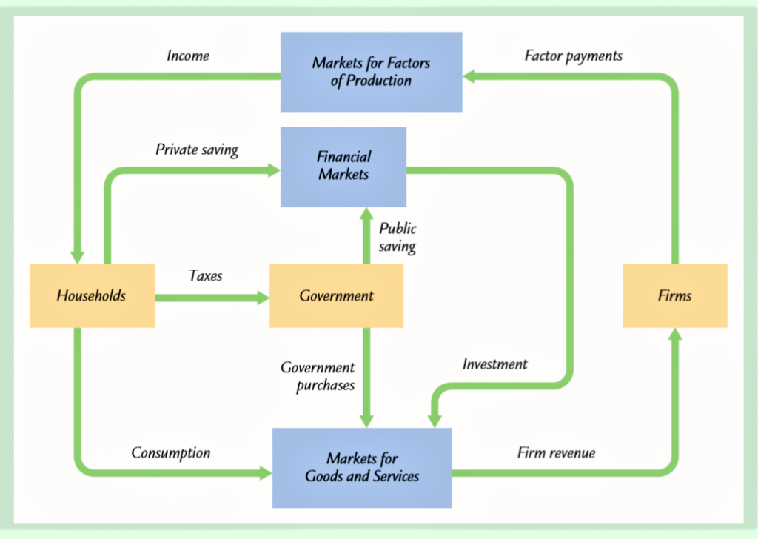
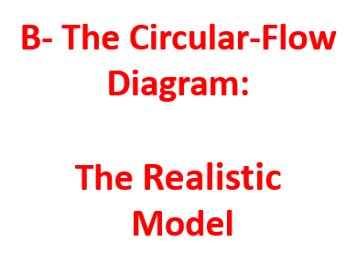
II- محاسبة الدخل القومي

Slide 11
- حسابات الناتج المحلي الإجمالي
1- تعريف الناتج المحلي الإجمالي
2- مكونات الناتج المحلي الإجمالي
3- الناتج المحلي الإجمالي الحقيقي مقابل الناتج المحلي الإجمالي الاسمي
4- فضيلة الناتج المحلي الإجمالي الحقيقي

Slide 12
- حسابات الناتج المحلي الإجمالي
III-- تعريف الناتج المحلي الإجمالي
الناتج المحلي الإجمالي هو القيمة السوقية للسلع والخدمات النهائية المنتجة داخل بلد ما في فترة زمنية معينة (عادةً ما تكون سنة واحدة) دون اعتبار للملكية من المدخلات.

Slide 13
- حسابات الناتج المحلي الإجمالي
III-2- مكونات الناتج المحلي الإجمالي
تذكر: الناتج المحلي الإجمالي هو إجمالي الإنفاق .
أربعة مكونات لـ
  الاستهلاك C) )
  الاستثمار) I )
  المشتريات الحكومية ( G )
  صافي الصادرات ( NX )
تضيف هذه المكونات إلى الناتج المحلي الإجمالي (يُشار إليه بـ Y ):
Y = C + I + G + NX
Notes:
13
تم تعريف كل من المكونات الأربعة ومناقشتها بالتفصيل في الشرائح التالية.

Slide 14
- حسابات الناتج المحلي الإجمالي
III-2-1- الاستهلاك Consumption (C)
هو إجمالي إنفاق الأسر على السلع والخدمات .
ملاحظة حول تكاليف الاسر :
  بالنسبة للمستأجرين :
  الاستهلاك يشمل مدفوعات الإيجار.
  لأصحاب المنازل :
  يشمل الاستهلاك القيمة الإيجارية المسندة للمنزل ، ولكن ليس سعر الشراء أو مدفوعات الرهن العقاري.
Notes:
14
في الغالب ، يشير مصطلح "الاستهلاك" إلى ما يعتقده الطلاب بالفعل على أنه إجمالي الإنفاق الاستهلاكي. تعد الملاحظة المتعلقة بمعالجة المساكن التي يشغلها مالكوها استثناءً ، وقد تم تصميم بعض أسئلة بنك الاختبار لمعرفة ما إذا كان الطلاب يتذكرون هذا الاستثناء.
(لمزيد من المعلومات حول هذه المشكلة ، راجع الملاحظات المصاحبة للشريحة التالية.)

Slide 15
- حسابات الناتج المحلي الإجمالي
الاستثمار Investment(I)
هو إجمالي الإنفاق على السلع التي سيتم استخدامها في المستقبل لإنتاج المزيد من السلع.
يشمل الإنفاق على :
  المعدات الرأسمالية ( مثل الآلات والأدوات)
  الهياكل (المصانع ، مباني المكاتب ، المنازل)
  المخزونات (البضائع المنتجة ولكن لم يتم بيعها بعد)
Notes:
15
المزيد عن معاملة المساكن التي يسكنها تمليك:
في حسابات الدخل القومي والمنتج ، يعتبر المنزل جزءًا من رأس المال يستخدم لإنتاج تدفق من الخدمات - خدمات الإسكان.
عندما يستأجر المستهلك (كمستأجر) منزلًا أو شقة ، يشتري المستهلك خدمات الإسكان. تعتبر هذه الخدمات استهلاكًا ، وبالتالي فإن السعر المدفوع مقابل هذه الخدمات - الإيجار - يتم احتسابه في عنصر "الاستهلاك" من الناتج المحلي الإجمالي.
عندما يشتري شخص ما منزلًا جديدًا للعيش فيه ، فهو منتج ومستهلك في نفس الوقت. كمنتجة ، قامت باستثمار (شراء المنزل) من شأنه أن ينتج خدمة. وهي أيضًا مستهلكة هذه الخدمة ، والتي يتم تقييمها بسعر إيجار السوق لهذا النوع من المنازل. لذا ، فإن الأعراف المحاسبية تتعامل مع هذا الموقف كما لو كان الشخص هو صاحب العقار الخاص بها ويقوم بتأجير المنزل لنفسه / منها.
عندما يبدأ الطلاب في فهم هذا الأمر ، قد يتساءلون عن سبب عدم معالجة سلع أخرى معينة (مثل السيارات) التي تنتج تدفقًا من خدمات المستهلك بهذه الطريقة. حقا لا توجد إجابة جيدة. إنها مجرد اتفاقية للدخل القومي وحسابات المنتجات.

Slide 16
- حسابات الناتج المحلي الإجمالي
المشتريات الحكومية Government Purchases (G)
هي مجموع السلع والخدمات التي تم شراؤها من قبل الحكومات الفيدرالية والولائية والمحلية .
جي يستثني مدفوعات التحويل ، مثل الضمان الاجتماعي أو مزايا التأمين ضد البطالة.
إنها ليست مشتريات للسلع والخدمات .
Notes:
16
قد تخبر طلابك أن المدفوعات المحولة ، مثل شيكات الضمان الاجتماعي ، مستبعدة من G لتجنب الحساب المزدوج: ينفق المتقاعدون جزءًا من مزايا الضمان الاجتماعي الخاصة بهم أو كلها على الطعام والإيجار والوصفات الطبية وما إلى ذلك ، وكلها مهمة في الاستهلاك. إذا احتسبنا أيضًا شيك الضمان الاجتماعي كجزء من G ، فسيتم حساب نفس الأموال مرتين ، مما يجعل الناتج المحلي الإجمالي يبدو أكبر مما هو عليه بالفعل.

Slide 17

- حسابات الناتج المحلي الإجمالي
صافي الصادرات (NX)
الصادرات الإنفاق الأجنبي على سلع وخدمات الاقتصاد.
الواردات هي أجزاء C و I و G التي يتم إنفاقها على السلع والخدمات المنتجة في الخارج.
إن جمع كل مكونات الناتج المحلي الإجمالي يعطي:
Y = C + I + G + NX
Notes:
17
يشير "صافي" في "صافي الصادرات" إلى حقيقة أننا نطرح الواردات من الصادرات. هذا الطرح مهم ، لأن الواردات تحسب أيضًا في المكونات الأخرى للناتج المحلي الإجمالي ؛ إن الفشل في طرحها سيؤدي إلى قياس الناتج المحلي الإجمالي ليس فقط قيمة السلع المنتجة محليًا ، ولكن أيضًا السلع المنتجة في الخارج والمستوردة.
على سبيل المثال ، إذا كان المستهلك ينفق 100 دولار على مشغل أقراص DVD مستورد من اليابان ، فإن هذا المبلغ يمثل 100 دولار في "الاستهلاك" ، على الرغم من أن المشغل لم يتم إنتاجه محليًا. نحن نطرح استيراد 100 دولار بحيث ينتهي الناتج المحلي الإجمالي بما في ذلك قيمة السلع والخدمات المنتجة محليًا فقط.

Slide 18
- حسابات الناتج المحلي الإجمالي
-3- الناتج المحلي الإجمالي الحقيقي مقابل الناتج المحلي الإجمالي
للتضخم تشويه المتغيرات الاقتصادية مثل الناتج المحلي الإجمالي ، لذلك لدينا نسختان من إجمالي الناتج المحلي : أحدهما مصحح للتضخم والآخر ليس كذلك .
التضخم هو انخفاض القوة الشرائية لعملة معينة بمرور الوقت.
انه يمكن أن ينعكس التقدير الكمي للمعدل الذي يحدث به انخفاض القوة الشرائية في زيادة متوسط مستوى السعر لسلة من السلع والخدمات المختارة في اقتصاد ما خلال فترة زمنية معينة.
إن الارتفاع في المستوى العام للأسعار ، الذي يتم التعبير عنه غالبًا كنسبة مئوية ، يعني أن وحدة العملة تشتري فعليًا أقل مما كانت عليه في الفترات السابقة.
Notes:
.

Slide 19
- حسابات الناتج المحلي الإجمالي
الناتج المحلي الإجمالي الحقيقي هي قيمة السلع والخدمات النهائية المنتجة في سنة معينة عند تقييمها بأسعار سنة الأساس المرجعية . يتم تصحيح الناتج المحلي الإجمالي الحقيقي للتضخم ( الناتج المحلي الإجمالي بالأسعار الثابتة ).
الناتج المحلي الإجمالي الاسمي هي قيمة السلع والخدمات النهائية المنتجة في سنة معينة عند تقييمها بأسعار تلك السنة . لم يتم تصحيحه للتضخم. ( الناتج المحلي الإجمالي بالأسعار الجارية ).

Slide 20

- حسابات الناتج المحلي الإجمالي
 | حبوب ذرة |  | شاي
ألسنة | الكمية Q | السعرP | الكمية Q | السعرP
2005 | 10 دولارات | 400 | 2.00 دولار | 1000
2006 | 11 دولارًا | 500 | 2.50 دولار | 1100
2007 | 12 دولارًا | 600 | 3.00 دولارات | 1200
احسب إجمالي الناتج المحلي الحقيقي في كل عام ، باستخدام 2005 كسنة أساس :
معدل نمو الناتج المحلي الإجمالي الحقيقي
2005: 10 دولارات × 400 + 2 دولار × 1000 = 6000 دولار
2006: 10 دولارات × 500 + 2 دولار × 1100 = 7200 دولار
2007: 10 دولارات × 600 + 2 دولار × 1200 = 8400 دولار
20.0٪
16.7٪
Notes:
20
يوضح هذا المثال أن الناتج المحلي الإجمالي الحقيقي في كل عام يتم إنشاؤه باستخدام أسعار سنة الأساس وأن سنة الأساس لا تتغير.
معدل نمو الناتج المحلي الإجمالي الحقيقي من سنة إلى أخرى هو الجواب على هذا السؤال:
"ما مقدار نمو الناتج المحلي الإجمالي (وبالتالي دخل الجميع) إذا لم يكن هناك تضخم صفري؟"
وبالتالي ، يتم تصحيح الناتج المحلي الإجمالي الحقيقي للتضخم.

Slide 21
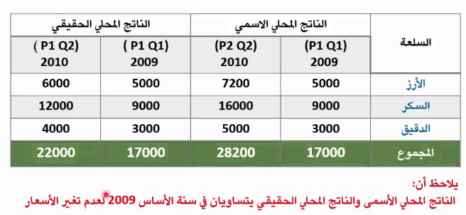

Slide 22
- حسابات الناتج المحلي الإجمالي
أهمية الناتج المحلي الإجمالي الحقيقي
في سنتين بنفس الأسعار ، نكشف التغيير في الإنتاج.
التغييرات في الناتج المحلي الإجمالي الاسمي لا تحركها التغيرات في الإنتاج المادي فحسب ، بل التغيرات في الأسعار أيضًا.
التغييرات في الناتج المحلي الإجمالي الحقيقي مدفوعة فقط بالتغيرات في الإنتاج المادي.

Slide 23

- حسابات الناتج المحلي الإجمالي
الناتج المحلي الإجمالي الحقيقي هو انعكاس أكثر دقة لناتج الاقتصاد من الناتج المحلي الإجمالي الاسمي.
من خلال القضاء على التشويه الناجم عن التضخم Inflation أو الانكماش deflation أو التقلبات في أسعار العملات fluctuations in currency rates، يعطي الناتج المحلي الإجمالي الحقيقي للاقتصاديين فكرة أوضح عن كيفية نمو الناتج القومي الإجمالي لبلد ما أو الانكماش من سنة إلى أخرى .
Notes:
الانكماش هو انخفاض عام في أسعار السلع والخدمات ، وعادة ما يرتبط بانكماش في المعروض من المال والائتمان في الاقتصاد. أثناء الانكماش ، ترتفع القوة الشرائية للعملة بمرور الوقت.

Slide 24
تعريف الناتج المحلي الإجمالي الاسمي
يتم تعريف الناتج المحلي الإجمالي الاسمي بأنه مقياس إجمالي الناتج المحلي ، معبراً عنه بالقيمة المطلقة. بيانات الناتج المحلي الإجمالي الخام ، قبل التضخم يسمى الناتج المحلي الإجمالي الاسمي. إنها القيمة النقدية الإجمالية للناتج الاقتصادي الناتج خلال سنة مالية معينة ، داخل حدود الدولة. ويمثل الناتج المحلي الإجمالي بالأسعار السائدة في السوق ، أي سعر السوق الحالي.
تعريف الناتج المحلي الإجمالي الحقيقي
يشير الناتج المحلي الإجمالي الحقيقي إلى مقياس إجمالي الناتج المحلي المعدل وفقًا لمستوى الأسعار العام ، في سنة مالية معينة. يمثل القيمة الاقتصادية للسلع والخدمات المنتجة ، بعد النظر في التضخم أو الانكماش.
أثناء حساب القياس الحقيقي للناتج المحلي الإجمالي يتم بالأسعار الثابتة ، أي بالأسعار السائدة في وقت ما في الماضي ، والمعروفة باسم سعر سنة الأساس أو السعر المرجعي. إنه يعكس الناتج الاقتصادي بالأسعار الثابتة. يعتبر الناتج المحلي الإجمالي الحقيقي مؤشرا حقيقيا للنمو الاقتصادي للبلد لأنه ينظر حصرا في الإنتاج وخالي من التغيرات في الأسعار أو تقلبات العملة.

Slide 25
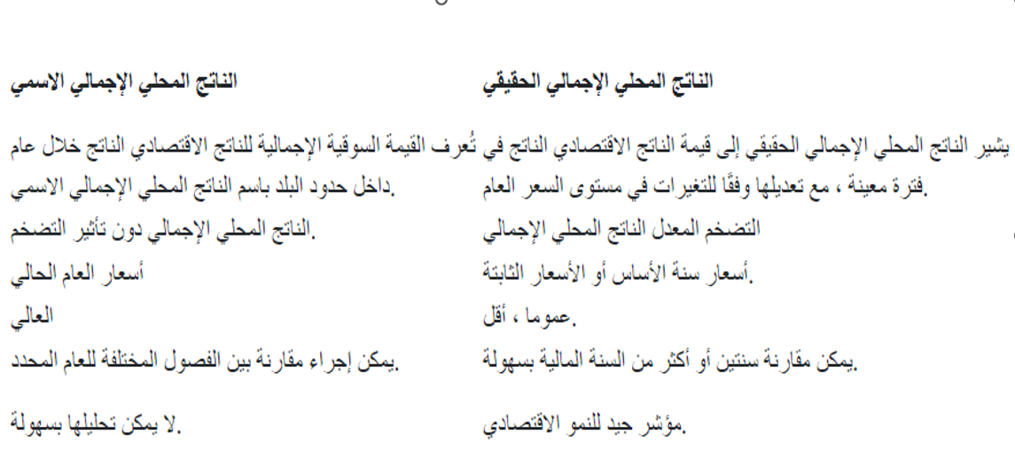
الاختلافات الرئيسية بين الناتج المحلي الإجمالي الاسمي والحقيقي
وتناقش الاختلافات الأساسية بين الناتج المحلي الإجمالي الاسمي والحقيقي على النحو التالي:

Slide 26
يشير إجمالي الناتج المحلي الاسمي إلى القيمة النقدية لجميع السلع والخدمات المنتجة خلال العام ، ضمن الحدود الجغرافية للبلد. القيمة الاقتصادية لجميع السلع والخدمات المنتجة في سنة معينة ، وتعديلها وفقا للتغيرات في مستوى السعر العام يعرف باسم الناتج المحلي الإجمالي الحقيقي.
الناتج المحلي الإجمالي الاسمي هو الناتج المحلي الإجمالي دون آثار التضخم أو الانكماش ، في حين يمكنك الوصول إلى الناتج المحلي الإجمالي الحقيقي ، فقط بعد إعطاء آثار التضخم أو الانكماش.
يعكس الناتج المحلي الإجمالي الاسمي الناتج المحلي الإجمالي الحالي بالأسعار الجارية. على العكس ، يعكس الناتج المحلي الإجمالي الحقيقي الناتج المحلي الإجمالي الحالي بالأسعار (الأساسية) للسنة الماضية.
بمساعدة الناتج المحلي الإجمالي الاسمي ، يمكنك إجراء مقارنات بين الفصول المختلفة من نفس السنة المالية. على عكس الناتج المحلي الإجمالي الحقيقي ، حيث يمكن إجراء مقارنة بين مختلف السنوات المالية بسهولة لأنه من خلال إزالة رقم التضخم ، تتم المقارنة فقط بين النواتج المنتجة.
يوضح الناتج المحلي الإجمالي الحقيقي الصورة الفعلية للنمو الاقتصادي للبلد ، وهو ما لا ينطبق على الناتج المحلي الإجمالي الاسمي.
قيمة الناتج المحلي الإجمالي الاسمي أكبر من قيمة الناتج المحلي الإجمالي الحقيقي لأنه أثناء حسابه ، يتم خصم الرقم من إجمالي الناتج المحلي الإجمالي.
الناتج المحلي الإجمالي الحقيقي والناتج المحلي الإجمالي الاسمي يظهران القوة المالية للبلاد ، حيث يمنح الناتج المحلي الإجمالي الحقيقي الأفضلية على الناتج المحلي الإجمالي الاسمي ، فهو يجعل المقارنة سهلة بين السنوات المالية المختلفة. من ناحية أخرى ، يوفر إجمالي الناتج المحلي الاسمي منظورًا أفضل لمقارنة الاقتصادات المختلفة عند مستوى السعر الحالي.

Slide 27
IV- الناتج المحلي الإجمالي مقابل الناتج القومي الإجمالي
IV- الناتج المحلي الإجمالي مقابل الناتج القومي الإجمالي
IV-1 - التعاريف
جدول مقارنة: GDP مقابل GNP

Slide 28
IV- الناتج المحلي الإجمالي مقابل الناتج القومي الإجمالي
IV-1 - التعاريف
الناتج المحلي الإجمالي (أو الناتج المحلي الإجمالي ) و GNP ( الناتج القومي الإجمالي ) حجم وقوة الاقتصاد ولكن يتم حسابهما واستخدامهما بطرق مختلفة.
الناتج المحلي الإجمالي على الموقع من المدخلات.
يعتمد مفهوم GNP على الملكية من المدخلات.
بالنسبة لغالبية البلدان ، يكون الفرق بين الناتج المحلي الإجمالي والناتج القومي الإجمالي صغيرًا (على سبيل المثال ، بالنسبة للاقتصاد الأمريكي ، فهو أصغر من 1٪).

Slide 29
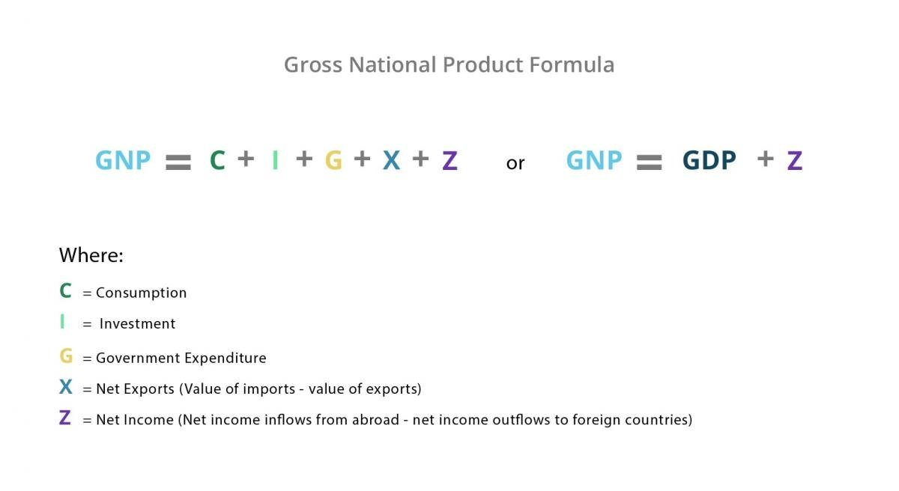
IV- الناتج المحلي الإجمالي مقابل الناتج القومي الإجمالي

Slide 30
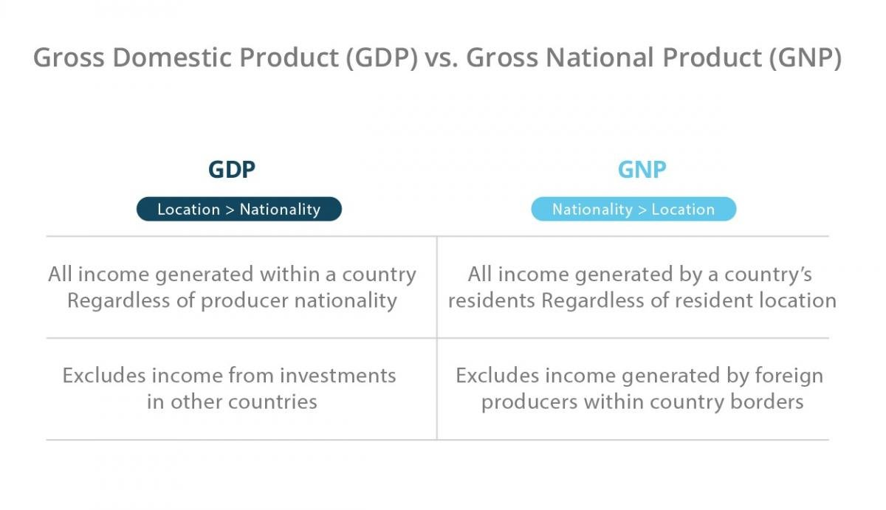
IV- الناتج المحلي الإجمالي مقابل الناتج القومي الإجمالي
IV-2- جدول مقارن بين الناتج المحلي الإجمالي والناتج القومي الإجمالي

Slide 31
IV- الناتج المحلي الإجمالي مقابل الناتج القومي الإجمالي
IV-3- مُعامل انكماش الناتج المحلي الإجمالي
معامل انكماش الناتج المحلي الإجمالي هو مقياس للمستوى العام للأسعار.
تعريف:
الناتج المحلي الإجمالي الحقيقي
معامل انكماش الناتج المحلي الإجمالي = 100 x
الناتج المحلي الإجمالي الاسمي
طريقة واحدة لقياس معدل التضخم في الاقتصاد هو حساب النسبة المئوية للزيادة في معامل انكماش الناتج المحلي الإجمالي من سنة إلى أخرى.
Notes:
31
حصل مُعامل انكماش الناتج المحلي الإجمالي على اسمه لأنه يُستخدم في "انكماش" (أي إخراج التضخم من) الناتج المحلي الإجمالي الاسمي للحصول على إجمالي الناتج المحلي الحقيقي.

Slide 32
V- نصيب الفرد من الناتج المحلي الإجمالي وتعادل القوة الشرائية
-1 نصيب الفرد من الناتج المحلي الإجمالي
-2 - نصيب الفرد من الناتج المحلي الإجمالي على أساس تعادل القوة الشرائية
-3- ما هو تحت السيطرة في قياس تعادل القوة الشرائية G DP للفرد
- 4- ما هو ليس تحت السيطرة في قياس تعادل القوة الشرائية G DP للفرد

Slide 33
V- نصيب الفرد من الناتج المحلي الإجمالي وتعادل القوة الشرائية
-1 نصيب الفرد من الناتج المحلي الإجمالي
الناتج المحلي الإجمالي للفرد الواحد = إجمالي الدخل الذي يتلقاه المقيم العادي في بلد ما
نصيب الفرد من الناتج المحلي الإجمالي = الناتج المحلي الإجمالي / عدد السكان

Slide 34
V- نصيب الفرد من الناتج المحلي الإجمالي وتعادل القوة الشرائية
-2 - نصيب الفرد من الناتج المحلي الإجمالي على أساس تعادل القوة الشرائية
نصيب الفرد من الناتج المحلي الإجمالي على أساس تعادل القوة الشرائية : الناتج المحلي الإجمالي للفرد مقدمًا على أساس تعادل القوة الشرائية .
قوة الشراء ( PPP ): نظرية اقتصادية تقدر مقدار التعديل المطلوب على سعر الصرف بين البلدان حتى يكون التبادل معادلاً لكل عملة.
القوة الشرائية

Slide 35
V- نصيب الفرد من الناتج المحلي الإجمالي وتعادل القوة الشرائية
-3- ما هو تحت السيطرة في قياس تعادل القوة الشرائية G DP للفرد
الاختلافات في العملات بين البلدان
الفروق في الأسعار بين الدول

Slide 36
V- نصيب الفرد من الناتج المحلي الإجمالي وتعادل القوة الشرائية
خامسًا - 4- ما هو ليس تحت السيطرة في قياس تعادل القوة الشرائية G
تقسيم أنا أتيت في المجتمع .
إنتاج غير رسمي / عمليات فداء تحت الأرض لا تحدث في الأسواق المنظمة .
العوامل الخارجية السلبية للإنتاج ( توجد عندما يتحمل الأفراد جزءًا من التكلفة المرتبطة بإنتاج سلعة ما دون أي تأثير على قرارات الإنتاج ذات الصلة).

Slide 37

VI- صافي الناتج القومي (NNP) مقابل الدخل القومي (NI)
V-1- الناتج القومي الصافي (NNP )
صافي الناتج القومي ( NNP ) هو إجمالي الناتج القومي ( GNP ) ، القيمة الإجمالية للسلع والخدمات التامة الصنع التي ينتجها مواطنو الدولة في الخارج والمحلي ، مطروحًا منها الاستهلاك .
الإهلاك Depreciation هو تقدير مقدار رأس المال (المستثمر في أصول الاقتصاد) الذي سيبلى أو سيتم
استخدامه في إنتاج الناتج القومي الإجمالي .

Slide 38
VI- صافي الناتج القومي (NNP) مقابل الدخل القومي (NI)
V-2- الدخل القومي (NNP )
NI = NNP - الضرائب غير المباشرة يتم طرح الضرائب غير المباشرة لأن ليس لديهم إنتاج مكافئ . _
الضرائب المباشرة : الضرائب المفروضة على الدخل مباشرة (ضرائب الدخل)
الضرائب غير المباشرة : الضرائب المفروضة على الدخل بشكل غير مباشر (ضرائب المبيعات والمكوس)

